Slide 1
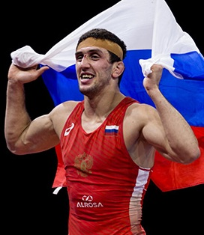
Поздравляем с Днем Рождения СИДАКОВА ЗАУРБЕКА КАЗБЕКОВИЧА!
Коллектив СШОР по спортивной борьбе и вся борцовская общественность Кузбасса поздравляет Вас с праздником и желает крепкого здоровья, неиссякаемой энергии, личного счастья и спортивной удачи.

